Slide 1

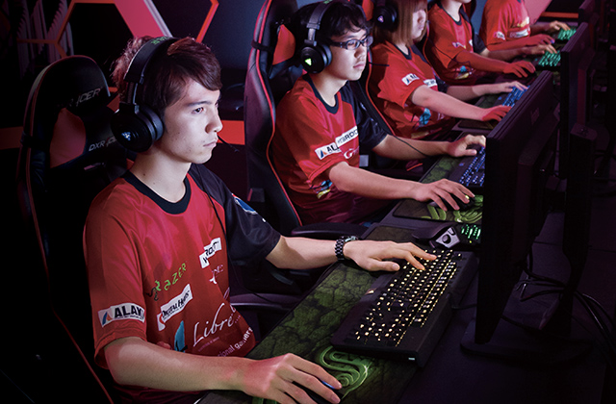
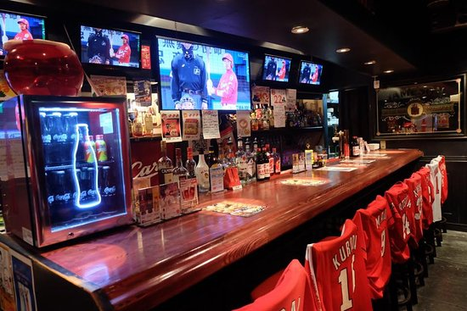
ブース設計図
イメージ
eスポーツ
×
スポーツバー
場所 : JoBiホール左側手前
※１
プレイ映像出力
観客用モニタ
イス
プレイヤー用モニター
テーブル
イス
アケコン4台
※２
イス
イス
イス
イス
イス
空きスペース(立ち見)
イス
※１ プレイヤー席はeスポーツのようにプレイヤーの顔を見えるようにする。
※２ イスは次プレイする人が優先的に座る。

Slide 2
必要材料･機材
あああ
装飾品
･筐体(※3ページ参考)
･空き瓶のようなもの(プラスチック製)
･グラス(プラスチック製)
･椅子にかけるユニフォーム
･メニュー(説明書)
･造花
･シャンデリア(段ボール)
･ワインセラー(段ボール)
･テーブルクロス
機材
･モニタ(大) 1台
･モニタ(特大) 1台
･アケコン 4台
･パソコン 1台
･USBハブ 2個
･予備コントローラー 4台
･Webカメラ(購入未定) 4台

Slide 3
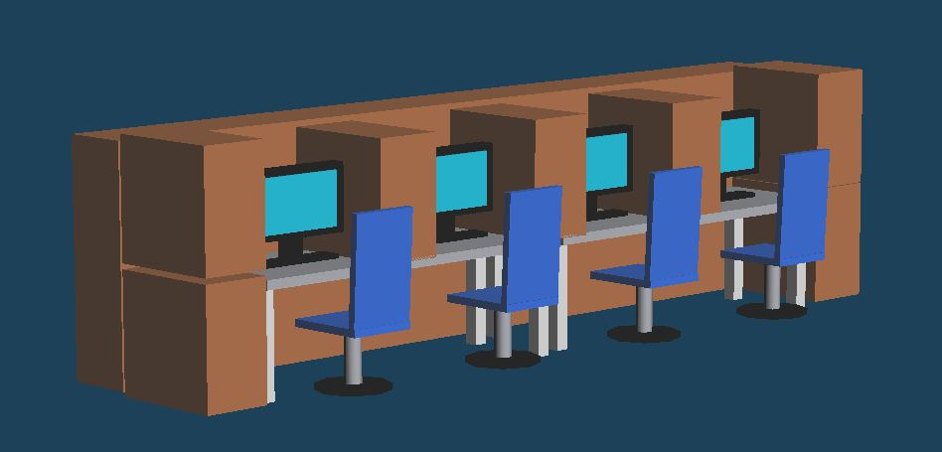
筐体について
あああ
筐体イメージ図
あああ
筐体
･横に長めで4人が並んで遊べるように。
･配線を隠すために、筐体の後ろの幅は余裕を持たせる。
･画面を出力するための2台目のパソコンも隠せるようにする。
･モニターの上部にWebカメラを4台仕込み、プレイヤーの顔を映せるようにする。 (※5ページ参考)

Slide 4


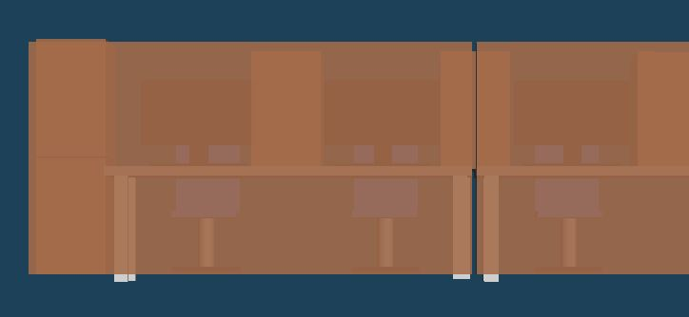

装飾について
あああ
ロゴのイメージ
あああ
使い方
場所
JoBiホール左側手前
筐体の裏側
ポスター

Slide 5

出力映像について
あああ
ゲーム出力画面イメージ図
1P
2P
3P
4P
Webカメラ映像
あああ
解説
Webカメラを使って、プレイヤーのワイプを映し出す。そうすることで誰が1Pなのかを見てる人にもわかりやすくする。
イメージはeスポーツの生中継。
顔出しは恥ずかしい人もいると思うので、映さない状態にもできるようにする。
使うソフトはOBS Studio。

